Slide 1
Branch

Slide 2
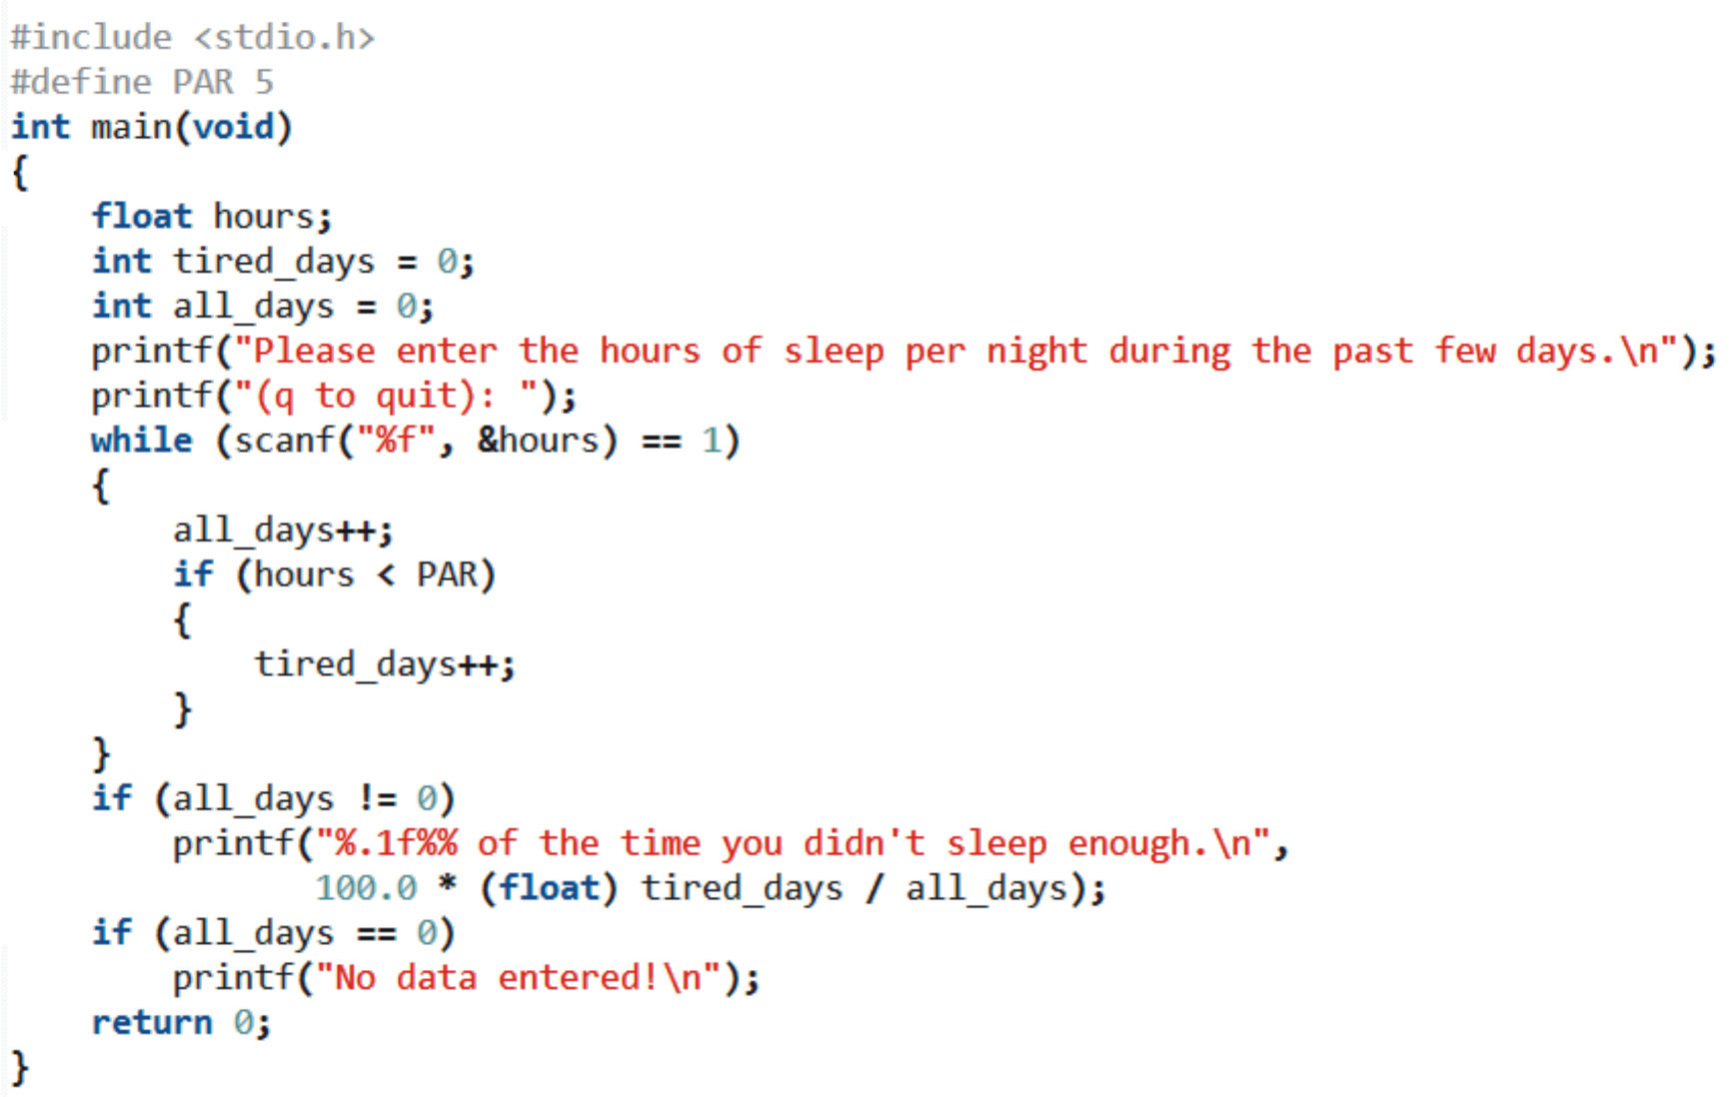
使用if Statement
範例4-1
這個程式執行起來像底下這樣：
Please enter the hours of sleep per night during the past few days.
(q to quit): 4 4 5 3 4.5 q
80.0% of the time you didn't sleep enough.

Slide 3

範例4-1
迴圈while 用來讓使用者反覆輸入睡眠時數，直到輸入'q' 才結束。

Slide 4
範例4-1
在while 迴圈裡用一個if 來判斷輸入的睡眠時數是否低於標準值，如果低於標準就把tired_days 的值加一。
同時在迴圈中會累計all_days，來計算總共輸入了幾筆資料。

Slide 5
範例4-1
在迴圈結束後也有兩個if 判斷式，它們用來判斷使用者是否輸入了任何數字，如果有就把低於標準值的比率印出來，如果使用者沒有輸入任何資料而只是直接打'q'，則會因為完全沒進入迴圈，所以all_days 的值還是零，這時就要印出"No data entered!"。

Slide 6

範例4-1
if 的語法就是
其中expression 是用來做判斷的條件，如果expression 得到的值不為零(代表true)，則就會執行statement 所包含的動作，如果expression 的值是零(代表false)，則略過statement，進行if之後的程式。
注意，expression 外面一定要用括號( ) 包住。
在if 的用法裡，最標準的expression 是關係判斷式，
譬如： a > b 或c == 3。

Slide 7
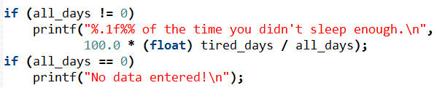
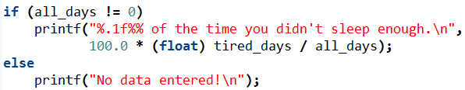

使用if ... else ...
當if 條件只有兩種可能的情況時，譬如a == 0 或a != 0，一但其中一個條件成立，另一個一定就不會成立。這時候可以用if ... else .. 的寫法，會比較省事。
譬如範例
可以寫成
因為只要all_days != 0 成立， all_days == 0 其實可以完全不用再測試，一定會成立。
從上面的例子應該可以觀察到，
if ... else ... 的語法就是

Slide 8
使用ctype.h 中用來處理字元的functions
isalpha()：用來判斷字元是否是英文字母。
isupper()：用來判斷字元是否是大寫英文字母。
islower() ：用來判斷字元是否是小寫英文字母。
tolower()：用來將大寫字母轉成小寫字母。
toupper()：用來將小寫字母轉成大寫字母。
將以下面範例舉出用法。

Slide 9
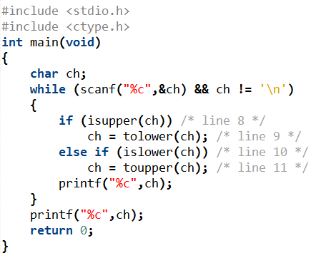
使用else if ...
範例4-2
輸出：
C Control Statements: Branching!
c cONTROL sTATEMENTS: bRANCHING!

Slide 10
使用else if ...
範例4-2
首先把assignment 和條件判斷寫在一起，先取得ch，再比較ch 是否等於'\n'。
進入while 迴圈之後，有三種可能的狀況，
1) 如果ch 是大寫字母， isupper(ch) 得到非零值(代表true) ，就把ch 轉成小寫。
2) 如果ch 不是大寫，就會進入else if (islower(ch)) 的判斷，檢查看看ch是否為小寫字母，如果是就把ch 轉成大寫。
3) 最後如果不是大寫也不是小寫，就什麼轉換都不做，所以我們就直接把原本該有的else 的部份省略。

Slide 11
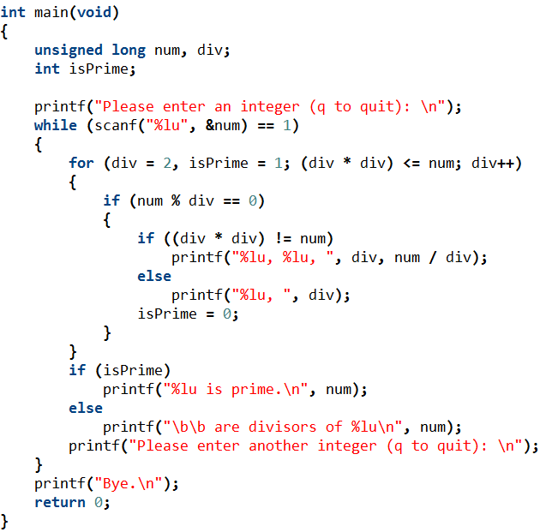
程式範例
範例4-3
來看看左邊這個有點複雜的範例。
程式會列出輸入之正整數除了1 和該正整數本身以外的所有因數。
如果無法因數分解，則程式就會顯示這個正整數是質數。

Slide 12
範例4-3
在主程式一開始的地方我們宣告了num 和div 兩個型別為unsigned long 的變數， 以及一個整數isPrime。
我們會把isPrime 當作flag 來使用，用來記錄正整數是否是質數。

Slide 13
範例4-3
迴圈while 用scanf() 讀取使用者輸入的正整數並存放在num。
如果確實有讀到一個正整數，就可以進入迴圈，接著就要檢查num 是否可以因數分解。

Slide 14
範例4-3
檢查num 可否分解要靠for 迴圈。
變數div 代表除數，一開始設為2，我們會用迴圈不斷增加div 的值(div++)，直到div*div 超過num 為止。

Slide 15
範例4-3
我們用isPrime 來記錄num 是否不可以被整除，一開始設為1，也就是先假定num 是個質數。
等到for 迴圈進行中發現某個div 可以整除num，則我們原先的假定就破滅，那時候就把isPrime 設為0。
如果for 迴圈進行完後isPrime 都還能維持值是1，表示我們完全無法找到可以整除num 的div，也就表示num 是個質數。

Slide 16
範例4-3
檢查是否可以整除，用的方法是num % div == 0。
另外，為了避免完全平方的情況出現時，同一個因數會被列出兩次，所以我們又判斷是否div*div !=num。
如果num 是div 的平方，這時候只要印出div 就夠了，不用印num/div。

Slide 17

使用? : 語法
你可能會看到別人寫的C 程式裡有下面這樣的語法
它的意義相當於
也就是說，如果y < 0 則把x 的值設成問號? 後面的值
如果y < 0 不成立，就把x 的值設成冒號: 後面的值
這樣的寫法確實比較簡單扼要，但是依照自己的習慣就好，不見得一定要用這樣的語法。

Slide 18
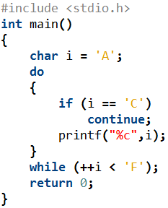
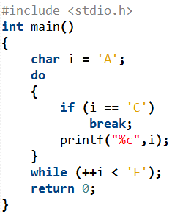
使用continue 和break
在迴圈裡面我們可以用continue 和break 來改變迴圈原有的進行步驟。比較底下範例左右兩邊的輸出。
範例4-4
範例4-5
輸出:
輸出:
ABDE
AB
左邊的程式，本來while 迴圈應該要顯示從‘A’ 到‘E’ 的字元，但是因為用了continue，當i 等於‘C’ 的時候，會跳過接下來的步驟(也就是printf(“%c”,i);)直接進行下一次迴圈。
右邊的情況則是當i 等於'C' 的時候，因為break，所以程式就直接跳到while 之外，也就是return 0; 的地方。

Slide 19
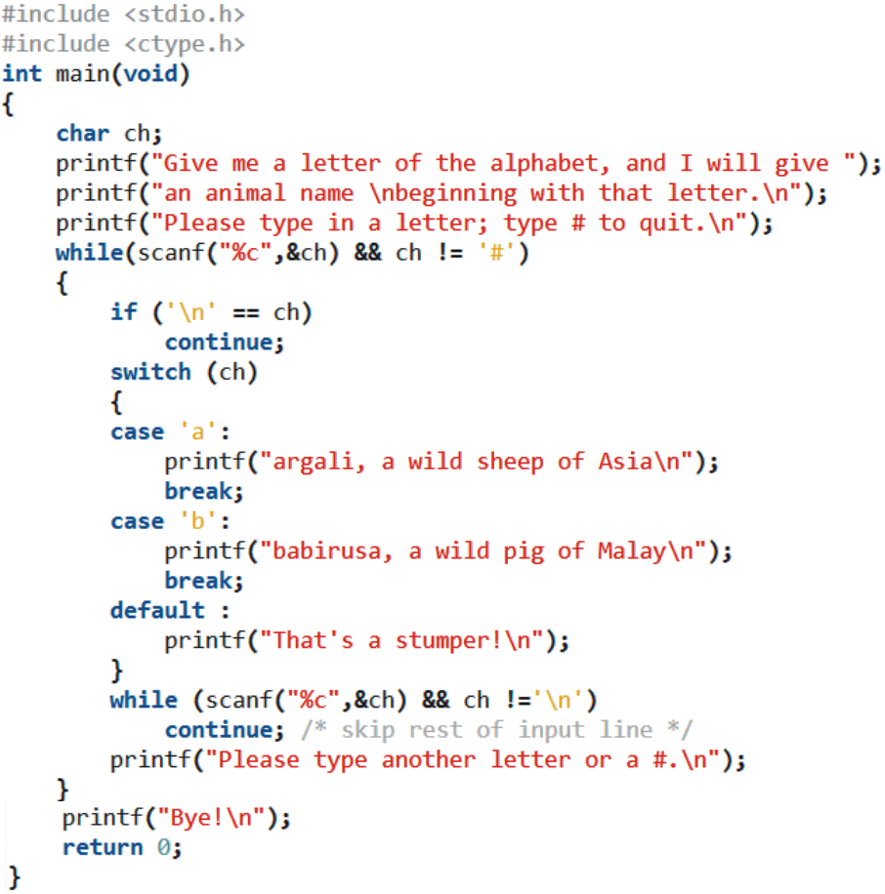
使用switch ... case ... break
範例4-6
這個範例很長，但是其實並沒有做太複雜的事情。
它執行起來的結果像底下這樣
Give me a letter of the alphabet, and I will give an animal name beginning with that letter.
Please type in a letter; type # to quit.
b
babirusa, a wild pig of Malay
Please type another letter or a #.
ab
argali, a wild sheep of Asia
Please type another letter or a #.
#
Bye!

Slide 20
範例4-6
程式主要的部分被包在一個大的while 迴圈裡。
每次迴圈會用scanf() 讀一個字元存到變數ch，如果ch 不等於'#' 就繼續跑迴圈，否則迴圈就結束。

Slide 21
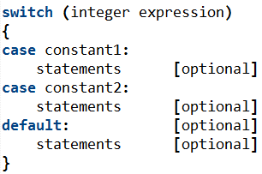
程式用switch 的語法來檢查ch 的值。
switch 的語法如下
範例4-6
其中[optional] 的意思是可以沒有statements。
這個用法的意思是以switch 後面接的integer expression 為參考標準，然後逐一檢查後續的case。
如果integer expression 的值等於constant1，就做底下的statements。
如果integer expression 的值不等於constant1，就繼續看下一個case。

Slide 22
範例4-6
如果每個case 都不成立，就做default 底下的statements。
由於case 會一個個被檢驗，所以通常當某個case 符合，做完其statement 之後，我們會用break; 結束這組statement，這樣就可以直接跳到switch 外面，不用再繼續檢查後面的case。

Slide 23
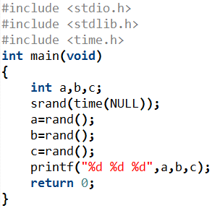
亂數產生
用srand() 和rand() 來產生亂數，前面要先include stdlib.h
用time()來產生srand() 所需的seed，前面要先include time.h
下面為亂數產生之程式範例:
範例4-7

Slide 24
範例4-7
由於rand() 是用所謂的pseudorandom-number generator 方式產生，它產生的是一連串看起來很亂但是順序卻是固定的數列，所以我們還需要用srand() 來產生一個不同的"種子" (seed)，讓rand() 不會每次都產生同一組數列。
當seed固定時亂數也會是固定數列，此範例使用time()，也就是時間當做seed，這可以在不同時間時產生不同的亂數數列。
三次不同的
輸出結果：

Slide 25
Appendix

Slide 26
goto
goto的語法為 goto LABEL;
LABEL為自定的標籤名稱，可以在同function的任何一個地方，後面加上冒號(：)。
goto與break、continue類似，不過goto是可以跳到程式的任何一個地方，很容易使邏輯錯亂，所以，除非必要不建議使用。下面以簡單的例子介紹其用法。

Slide 27
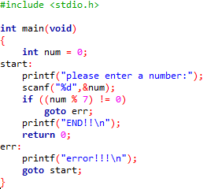
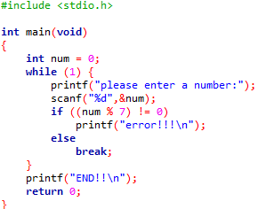
範例4-8
範例4-9
上面兩個範例都是一樣的，當輸入的數字為7的倍數則程式結束，否則繼續。
左邊有用到goto，而右邊是用while迴圈加上break實作，一般來說較建議使用右邊的方式來實作。

